Slide 1
Proyecto MoneyInTheBank.com Integrantes: Bonilla Lara Johnny González Arcocha Carlos Enrique Pérez Cuevas Itzel Vianey Vázquez Castillo Rafael

Slide 2
Crear un Sistema Web que le permita al Usuario manejar su Cuenta Bancaria, manejar sus ahorros y simular un ambiente de banco web.
Propósito

Slide 3
Alcance: Herramienta Administrativa y Aplicación Final para el Usuario. Limitaciones: Tiempo y Dinero.
Alcance y Limitaciones

Slide 4
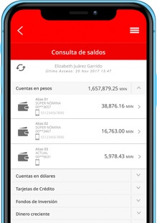
Aplicación Similar

Slide 5
Aplicación Final Iniciar Sesión Consultar Tarjetas Rastrear movimientos Realizar Transferencias Recibir Transferencias Abrir cuentas de Ahorro Generación de token Herramienta Administrativa Dar de Alta Usuarios Baja de Usuarios Agregar Tarjetas al Usuario Modificar Usuario Bloquear Tarjetas
Funcionalidades

